Slide 1

‘나도’(NADO)
단국대 커피 배달 서비스
조장: 태민규(32174774)
김민준(32170533)
이성재(32173057)
한윤호(32154952)
2022-11-10
Notes:
단국대학교 캡스톤디자인2 6차 발표 시작하겠습니다.
기존의 교수님께서 얘기해주신데로 발표를 돌아가면서 하기로 했었는데 금일 발표를 맞은 김민준 학우가 코로나 자가격리를 하게되면서 부득이하게 제가 다시 발표를 맞게 되었습니다. 잡설이 길었습니다. 발표 시작하겠습니다.

Slide 2


Notes:
저희 프로젝트 ‘NaDo’는
학교의 지리적 특성상 커피 구매를 위해, 주변 카페에 가는 것이 어렵다는 점과
등교 등의 이유로, 캠퍼스 내로 이동하는 학우들이 많다는 점에서 생각해낸 프로젝트입니다.
‘NaDo’는 학생들이 직접, 주변 카페에서 교내로 음료를 배달하는 앱입니다.
주문자는 기존 배달어플보다 싼 가격에 배달서비스를 받고,
배달하는 ‘피커'는 수수료를 받아 이익을 얻을 수 있습니다.

Slide 3

Table of Contents
목차
001
Previous
002
This Week
003
추후 개발일정
004
Q&A
Notes:
이번 발표에서는 이전 발표내용과 이번 주 개발 상황, 추후 개발 일정을 소개하겠습니다.

Slide 4

Part 1
Previous
Notes:
먼저 이전 발표 내용 입니다.

Slide 5
Table of Goals
기존 목표
001
모든 페이지 완성
002
회원관리 기능 완성
003
주문하기 기능
Notes:
지난 개발 프로세스에 대해서 먼저 짚고 넘어가도록 하겠습니다.
지난 개발에서 저희는 모든 페이지의 구현, 회원관리 기능 구현 그리고 주문하기 기능을 개발중이라고 얘기 드린바 있습니다.

Slide 6
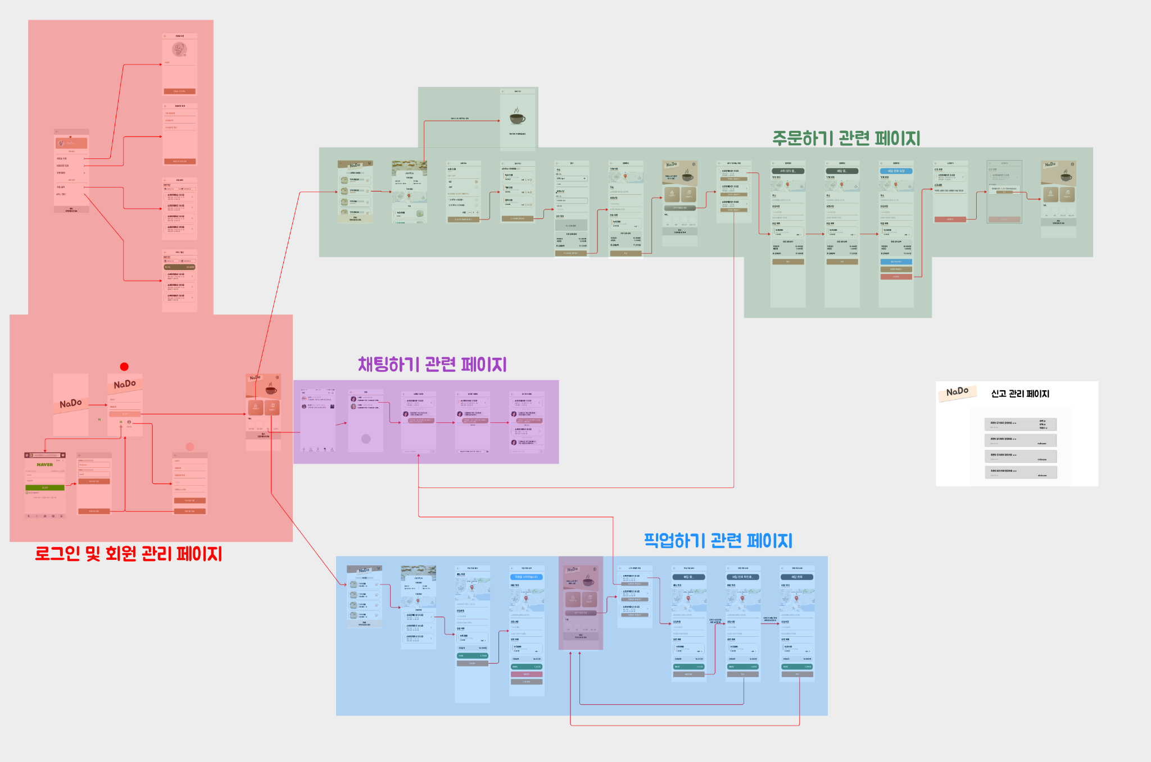
Previous : 현재 페이지 진행 상황 (완료)
Notes:
위에 사진에서 보이듯이,
붉은 부분은 로그인 및 회원 관리 페이지이고
초록색 부분은 주문, 파란 부분은 픽업 관련, 그리고
마지막으로 보라색 부분은 채팅하기와 관련된 페이지들 입니다.

Slide 7
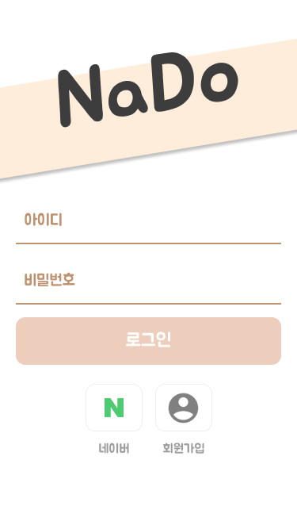
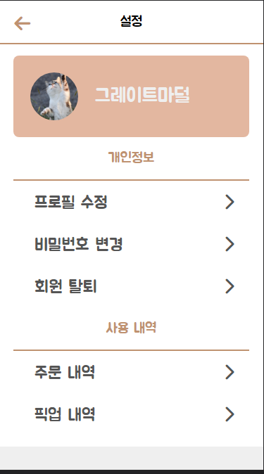
Previous : 회원 관리 기능 완성 (완료)
001
(로컬/소셜) 회원가입
002
(로컬/소셜) 로그인
003
로그아웃
004
(로컬) 비밀번호 변경
005
프로필 정보 변경
Notes:
위에 말씀드린데로 아래의 리스트 구현이 완료되었으며

Slide 8
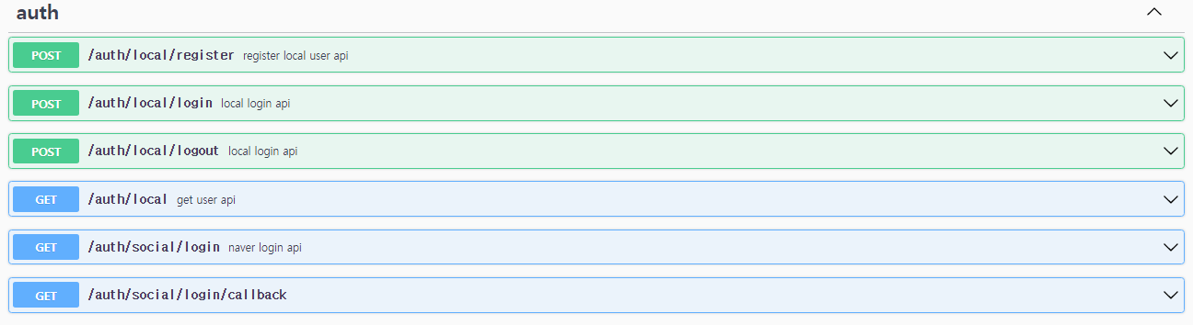
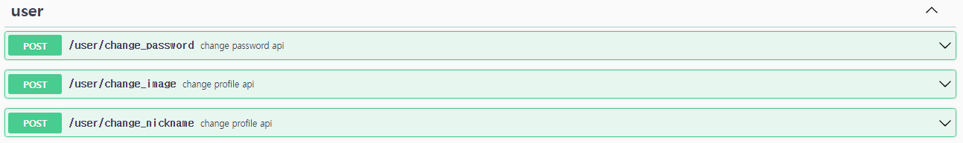
Previous: 회원 관리 기능 완성 (완료)
해결
Swagger를 통한 API 문서 정리
Notes:
Swagger를 통한 회원관리 api관련 문서들을 자동화시켰습니다.

Slide 9
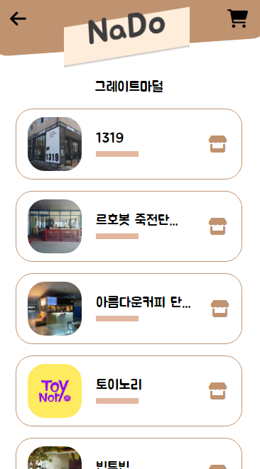
This Week : 주문하기 기능 완성 (진행중)
001
가게 목록 / 정보 받아오기
002
주문하기
003
결제하기
004
현재 진행중인 주문 확인하기
005
(배달 받은 후) 주문 완료하기
Notes:
마지막으로 주문하기 기능을 일부 구현하는데까지가 저번주까지의 개발 프로세스입니다.

Slide 10

Part 2
This Week
Notes:
다음은 이번 주 개발 현황입니다.

Slide 11
Table of Goals
기존 목표
001
주문하기 기능 완성
002
픽업하기 기능 완성
Notes:
이번주의 목표로는 주문하기 기능, 픽업 기능, 그리고 관련 API를 SWAGGER에 추가하는 것이 되겠습니다.

Slide 12
1. 주문하기 기능
001
가게 목록 / 정보 받아오기 (완료)
002
주문하기(완료)
003
결제하기(완료)
004
현재 진행중인 주문 확인하기 (완료)
005
(배달 받은 후) 주문 완료하기
Notes:
주문하기 기능의 경우 주문하기, 결제하기, 현재 진행중인 주문 확인하기, 배달 받은 후에, 주문 완료하기 4가지 기능을 개발했으며, 카드 등록의 구현까지는 완료했지만 pg사이트에 정보를 넘겨 이를 통한 결제는 실제 상용화가 진행됨에 따라 구현 예정입니다

Slide 13
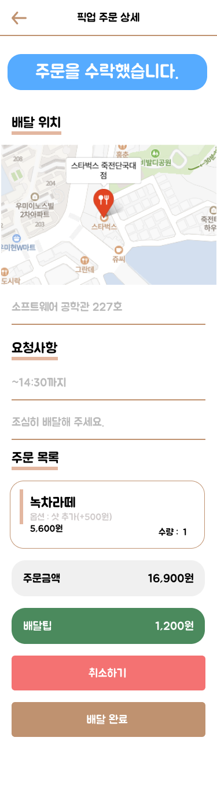
2. 픽업하기 기능
001
가게 목록 / 가게 주문 정보 받아오기 (완료)
002
픽업하기(완료)
003
현재 진행중인 픽업 주문 확인하기 (완료)
004
픽업 취소하기
005
배달 완료
Notes:
픽업하기 기능의 경우 가게 목록 및 주문 정보 받아오기, 픽업하기, 현재 진행중인 픽업 주문 확인하기 까지의 기능 구현이 완료된 상태며 픽업 취소와 배달 완료 기능은 토요일 이전까지 개발이 완료될 것으로 보입니다

Slide 14
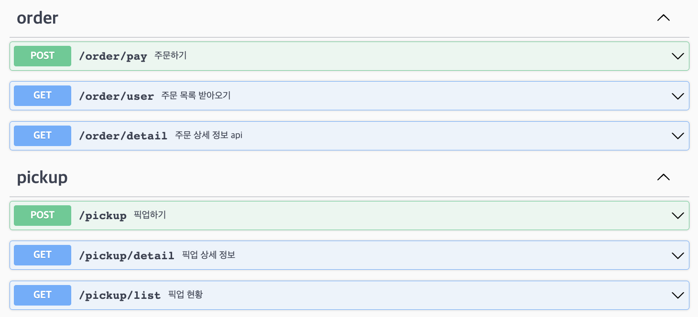
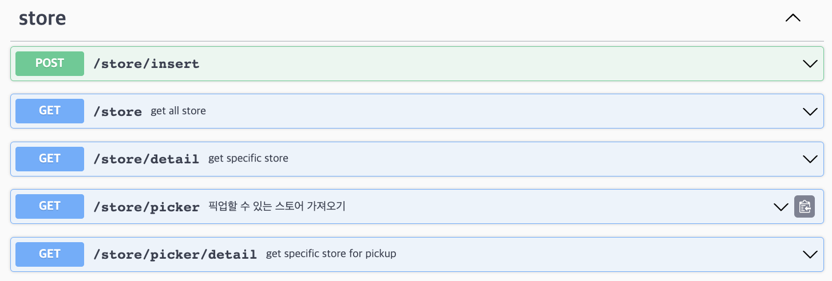
3. SWAGGER API
Notes:
위 사진은 주문하기와 픽업하기관련 api를 swagger에 정상적으로 업로드 한 사진입니다.

Slide 15
Part 3
추후 개발일정
Notes:
추후 개발일정에 대해서 설명드리겠습니다.

Slide 16
추후 개발 일정
11/17 ~ 11/24
001
기능 테스트
002
서버 업로드
003
HTTPS 적용
Notes:
개발 일정으로는 기능 테스트, 서버 업로드, 그리고 HTTPS 적용을 목표로 두고 있습니다

Slide 17
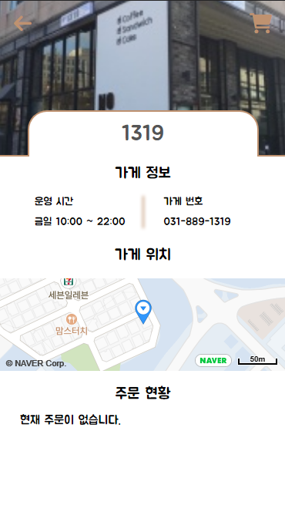
1. 기능 테스트
Notes:
첫번째로 기능 테스트의 경우, 기획중인 모든 기능이 정상적으로 작동하는지에 대하여 배포 이전 검수가 있을 예정입니다.

Slide 18
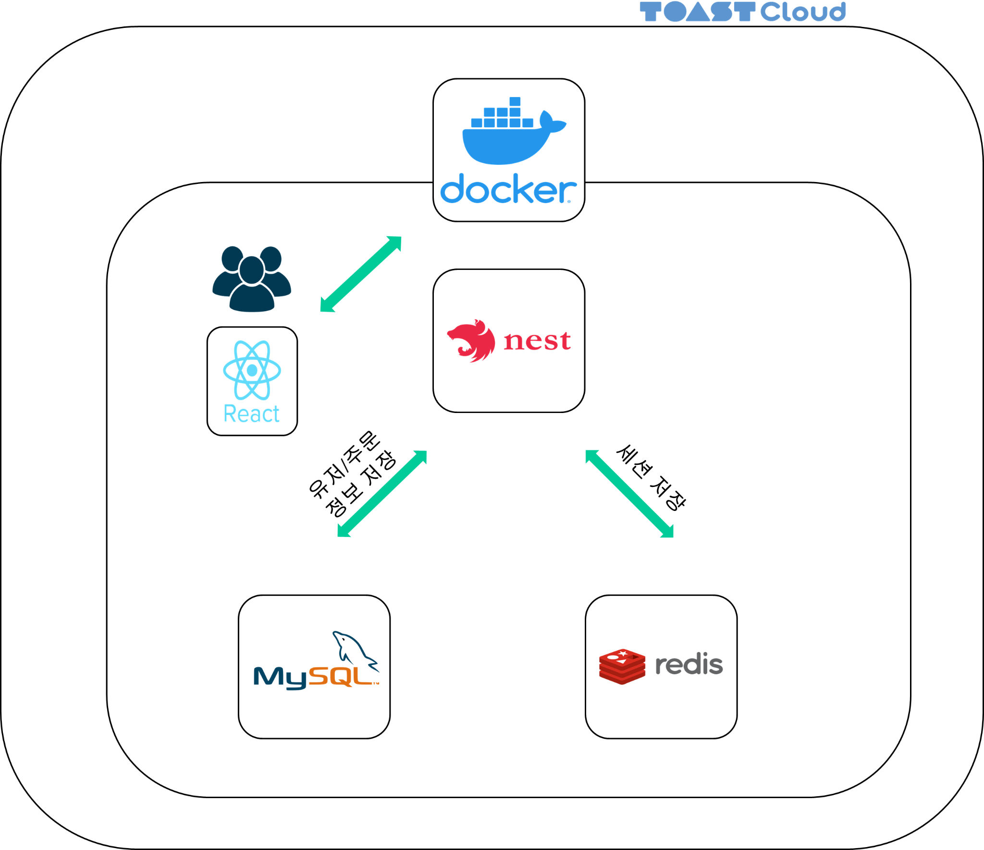
2. 서버 업로드
Notes:
또한 다음주중으로 서버 업로드를 진행할 예정인데 저희 서비스의 흐름도를 간략하게 설명드리자면 클라이언트가 리액트 서버에 요청을 하게되면 리액트 웹 어플리케이션을 브라우저에 제공하게 되고, 리액트는 nestjs 서버에 데이터를 요청하게 됩니다. nest에서는 redis와 mysql에 쿼리문을 보내서 데이터를 받아오고, 받아온 데이터를 response로 브라우저에 전달하는 흐름도가 되겠습니다.

Slide 19
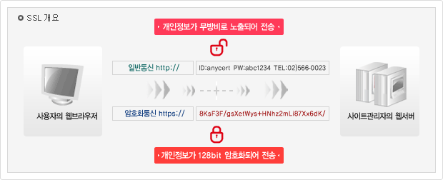
3. HTTPS 적용
Notes:
HTTPS 적용과 관련된 부분은 다른 학우님도 다 아시겠지만 서버와 브라우저 사이에 안전하게 암호화된 연결을 만들 수 있게 도와주고, 서버 브라우저가 민감한 정보를 주고받을 때 이것이 도난당하는 것을 예방하기 위함이 되겠습니다.

Slide 20
Part 4
Q&A
Notes:
이상 6주차 발표 마치도록 하겠습니다.
발표 내용에 대해서 궁금하신 점이 있다면 편하게 물어봐 주시면 감사하겠습니다.

Slide 21

Thank You
감사합니다

Slide 22
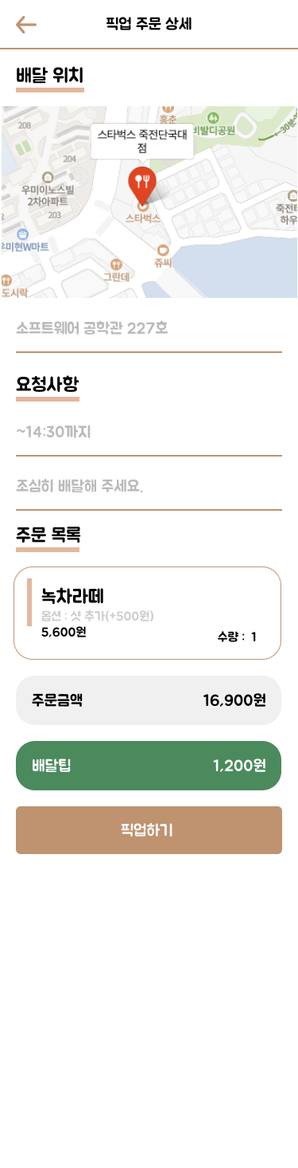
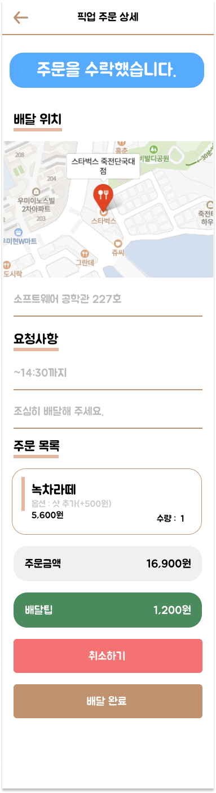
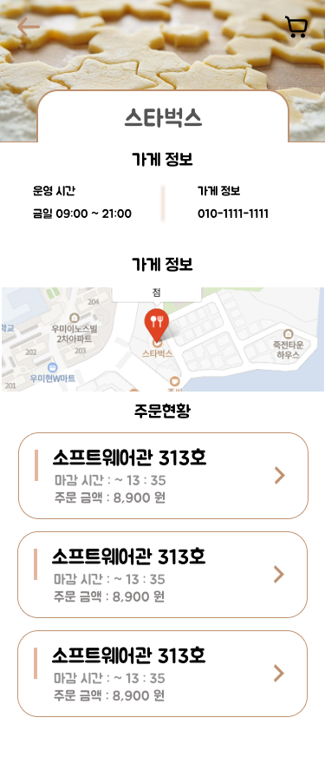
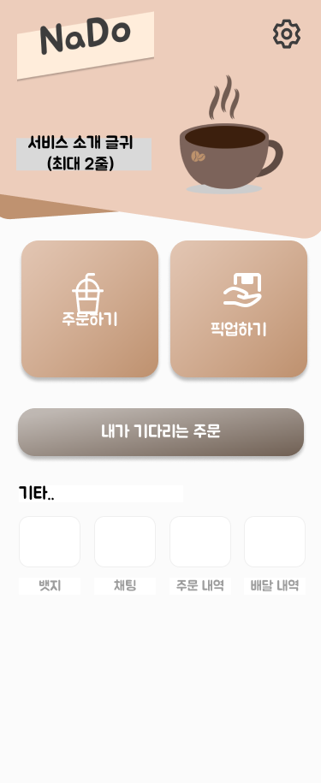
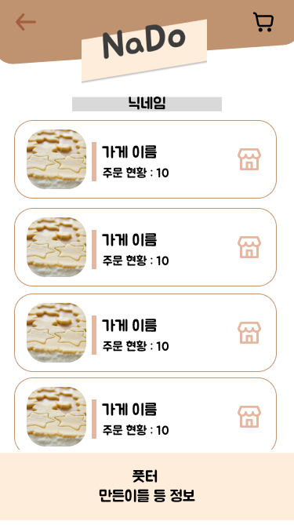
픽업하기
픽업하기
픽업 내역
픽업 상세
홈
카페 내역

Slide 23
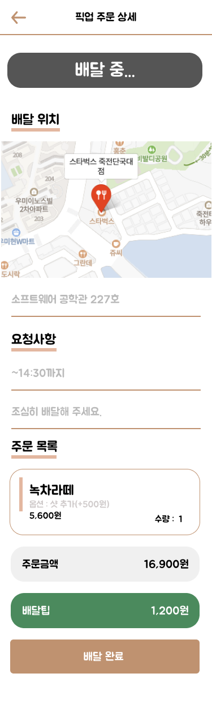
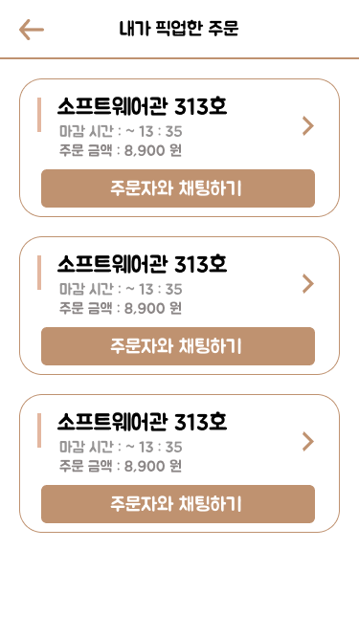
픽업확인
픽업 상세
홈
픽업 내역

Slide 24

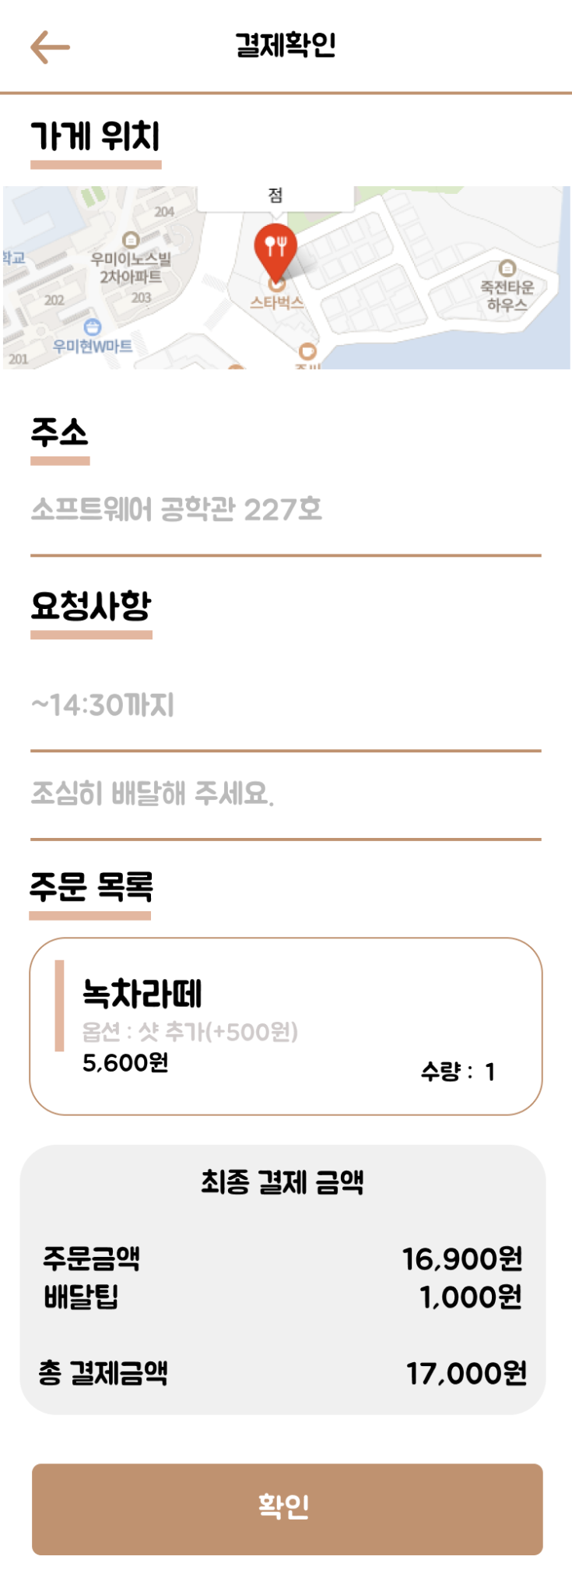
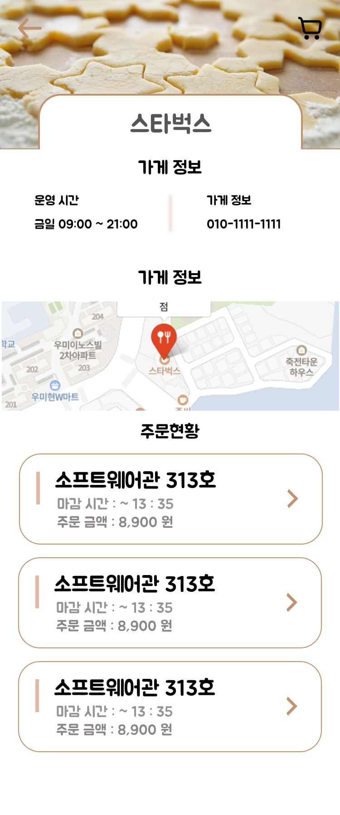
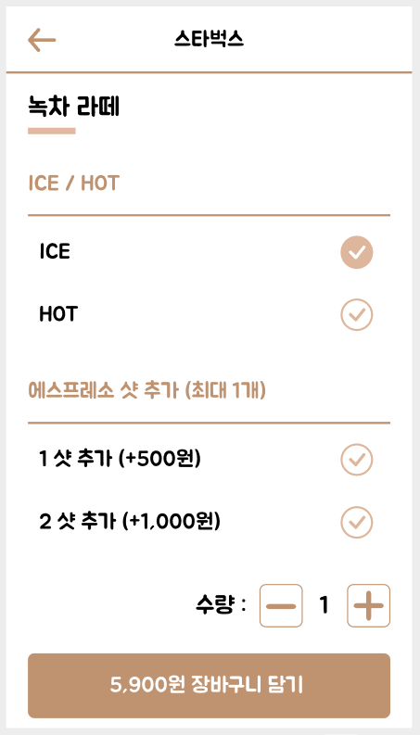
Notes:
그래서 한번 저희의 실제 디자인으로 바꿔봤습니다. 사용자가 나도를 통해 메뉴와 기타 옵션을 선택해주고
pg대행사를 통한 결제가 이루어집니다.
이후 피커는 주문 희망자들에 주문 내용을 보고
수락하여 배달을 진행하는 방식으로 이루어지게 됩니다ㅋ

